Slide 1
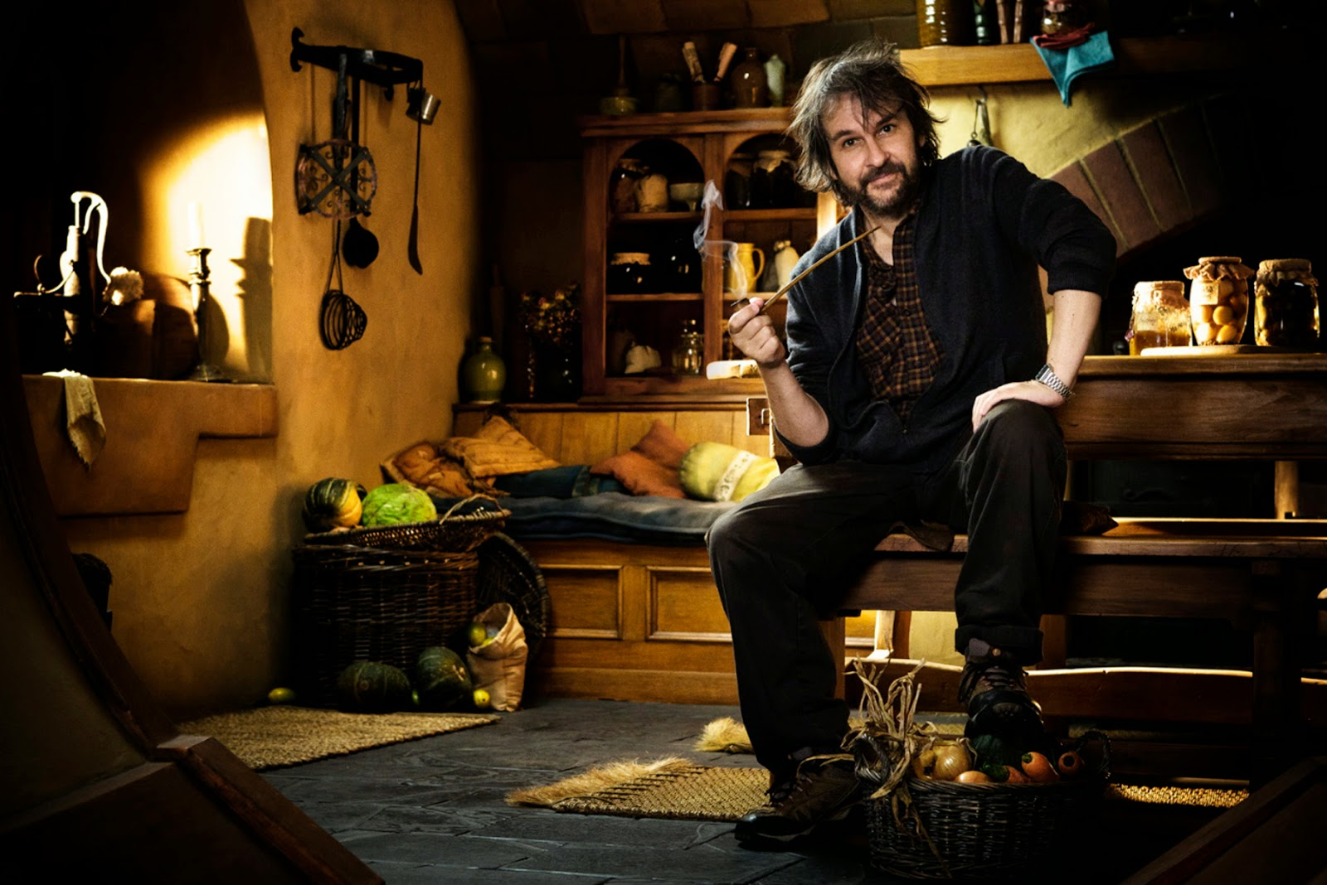
Пітер джексон

Slide 2
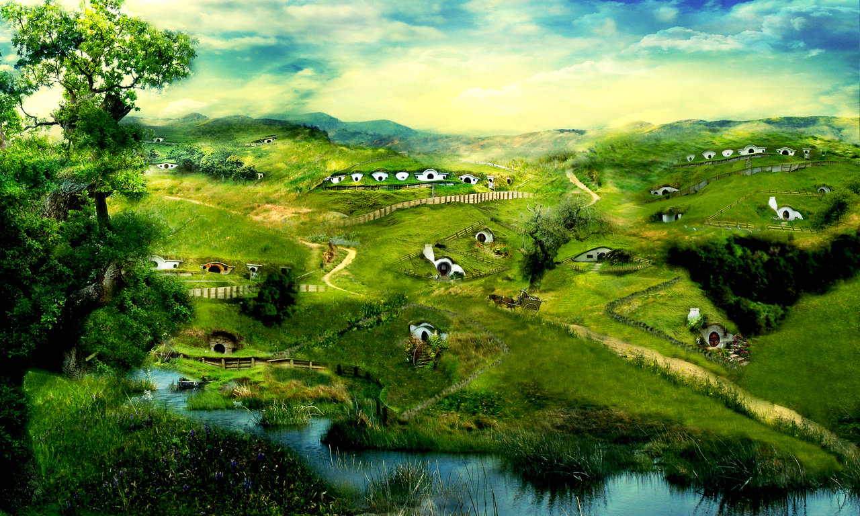
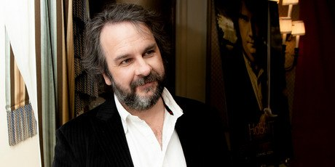
Сер Пітер Джексон — новозеландський кінорежисер, сценарист і продюсер, який став всесвітньо відомим після виходу на екрани кінотрилогії «Володар кілець», знятої ним за твором Джона Рональда Руела Толкіна «Володар перснів». Також зняв стрічку «Кінг Конг», яка вийшла у 2005 році.

Slide 3

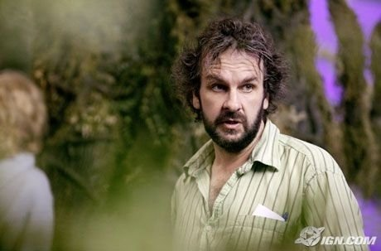
Пітер Джексон народився 31 жовтня 1961 року в містечку Пекеруа-Бей в Новій Зеландії, в сім'ї Уїльяма і Джоан Джексон. Його батьки були родом з Англії, батько брав участь в Обороні Мальти під час Другої світової війни. З дитинства він любив фотографувати, а тому один із друзів його батьків подарував йому любительську кінокамеру, чим поклав початок його майбутній кар'єрі. Вже з перших дослідів Джексон почав приділяти багато уваги спецефектам, причому іноді домагався результатів мінімальними засобами (наприклад, він зображував спалах від пострілу пістолета, просто проколюючи плівку в потрібному місці). Поступово він перейшов до більш серйозних експериментів - одного разу він взяв участь у конкурсі аматорських фільмів з короткометражної стрічкою, в якій величезне чудовисько, зняте в техніці покадрової анімації, руйнувало місто.
ЮНІСТЬ

Slide 4
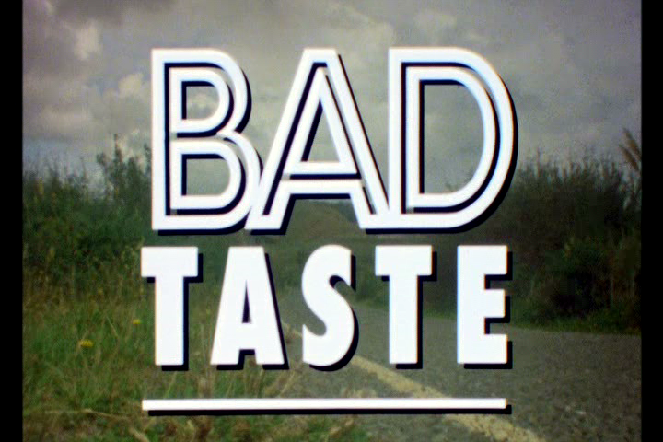
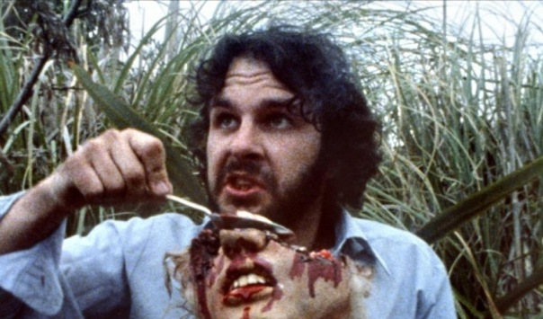
У 1983 році він почав знімати аматорський пародійний фільм про нашестя інопланетян «В поганому смаку». Джексон був у ньому не тільки режисером, автором сценарію, оператором і монтажером, але й зіграв кілька ролей, включаючи одну з головних. У міру роботи над «Поганим смаком», Джексон почав розуміти, що проект виходить за рамки аматорського кіно, хоча фільм робився за зовсім невеликі гроші. Фільм допрацьовувався чотири роки, після чого один з працювали в кіноіндустрії друзів Джексона зумів організувати показ фільму на Каннському міжнародному кінофестивалі в 1987 році. Фільм викликав безліч доброзичливих відгуків і був проданий для прокату в 12 країн.
Ранні фільми

Slide 5
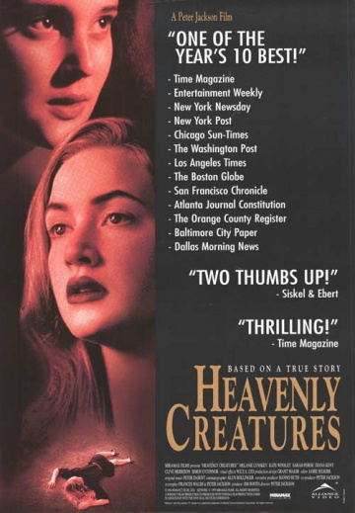
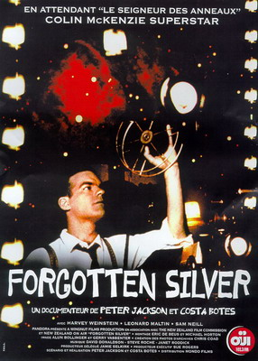
У 1994 році Джексон випустив засновану на реальних подіях психологічну драму «Небесні створіння» про двох подружок, захоплених придуманим ними чарівним світом настільки самовіддано, що це, врешті-решт, штовхає їх на вбивство матері однієї з них. Фільм отримав Гран-прі на Міжнародному фестивалі фантастичних фільмів у Жерармере. У наступному році Джексон зняв фільм «Забуте срібло». Цей твір розповідає історію про новозеландського кінорежисера Коліні Маккензі, який винайшов кольорове і звукове кіно. У фільмі були відсутні будь-які натяки на те, що ця історія є вигаданою, і багато глядачів були ображені, коли дізналися, що Колін Маккензі ніколи не існував.
«Небесні створіння» і «Забуте срібло»

Slide 6
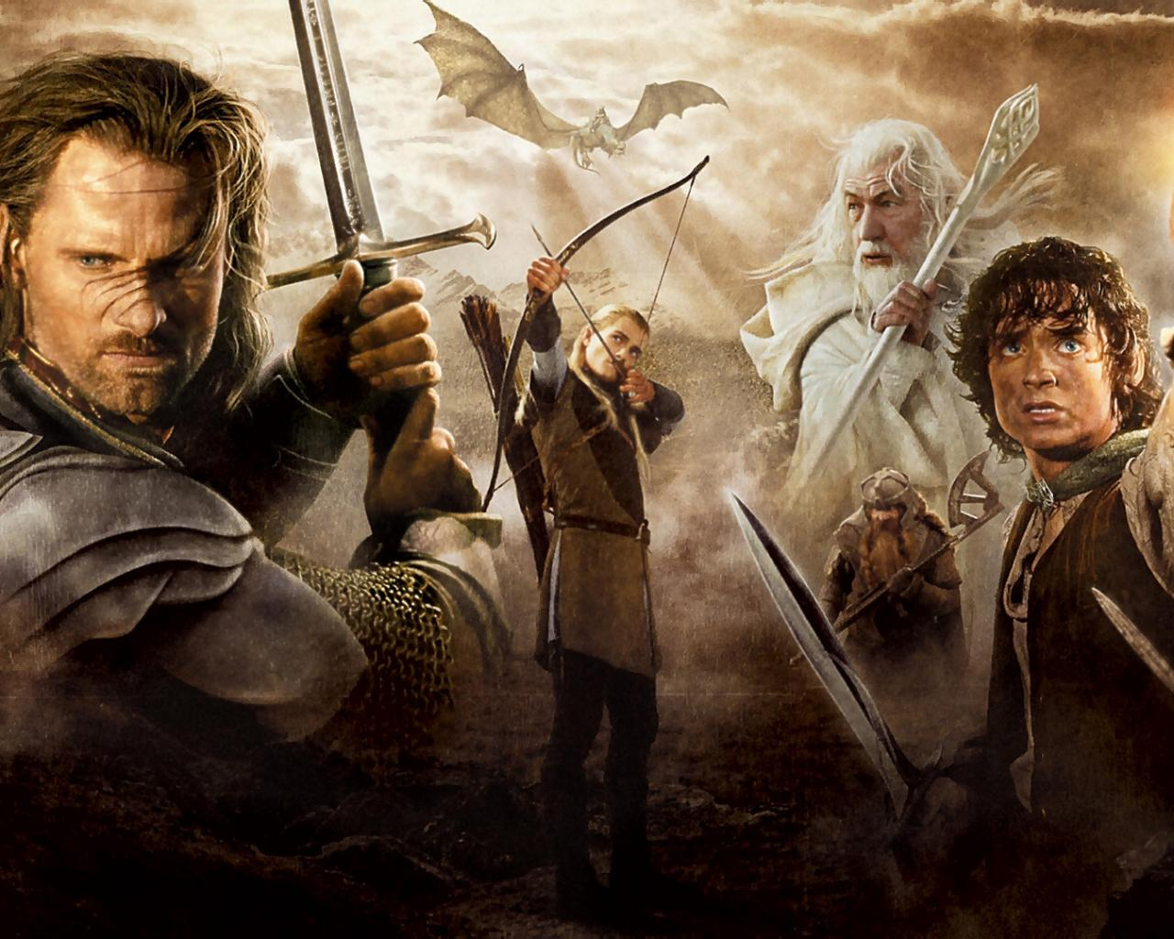
Володар кілець

Slide 7
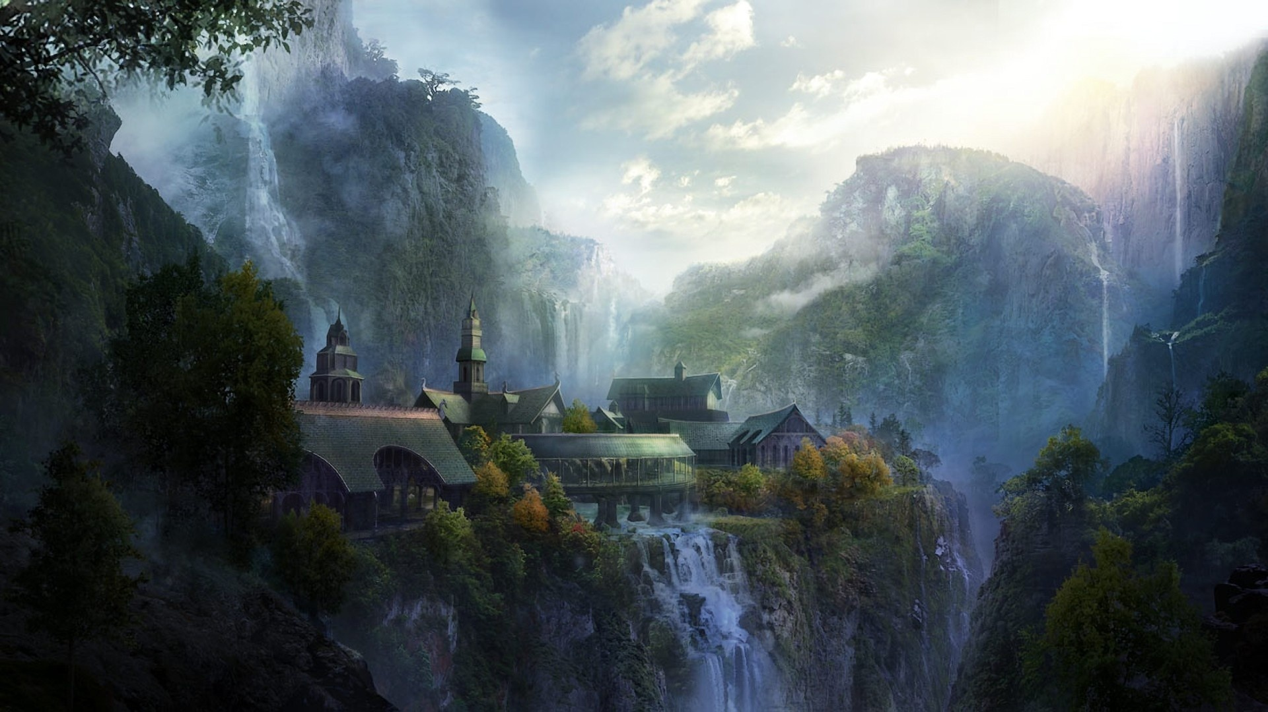
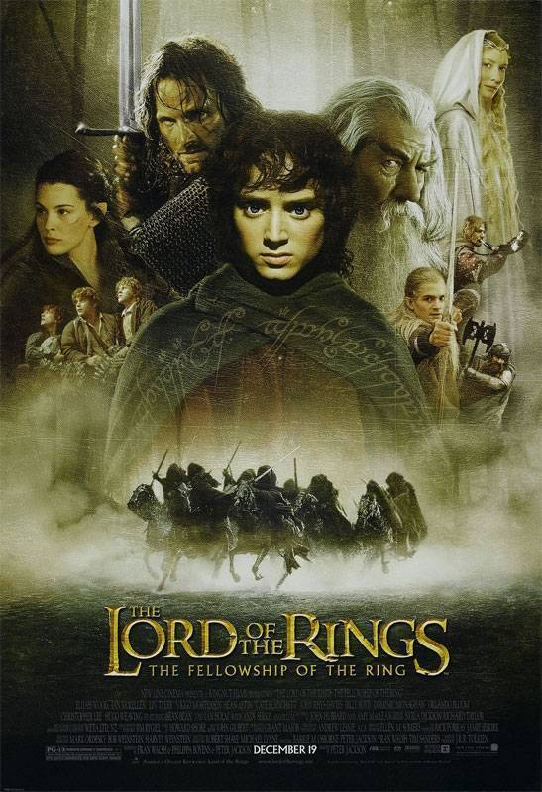
Після цього Пітер Джексон приступив до підготовки та зйомок свого головного шедевра - кінотрилогії «Володар кілець». Ще в 1997 році він отримав у продюсера Саула Зейнца права на екранізацію твору Дж. Р. Р. Толкіна. Спочатку Джексон співпрацював з Miramax для зйомок двох фільмів, але пізніше на нього чинився тиск з вимогою об'єднати два фільми в один. В результаті Пітер запропонував проект екранізації продюсеру Роберту Шею з New Line Cinema, який був зацікавлений у створенні трилогії. Знімальний процес проходив з 11 жовтня 1999 по 22 грудня 2000 року в Новій Зеландії. Фільми трилогії виходили впродовж трьох років - в 2001 році - «Братерство Кільця», в 2002 році - «Дві фортеці» і в 2003 році - «Повернення короля». Ця робота принесла Джексону і його соратникам у цілому 17 премій «Оскар», причому «Повернення короля» повторив рекорд фільмів «Бен Гур» і «Титанік», взявши 11 «Оскарів», включаючи премії за найкращий фільм і найкращу режисуру. «Повернення короля» став також другим фільмом після «Титаніка», що зібрав у світовому прокаті більше 1 мільярда доларів.

Slide 8
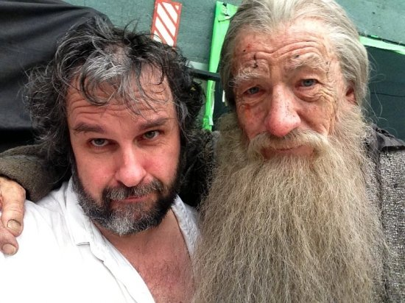
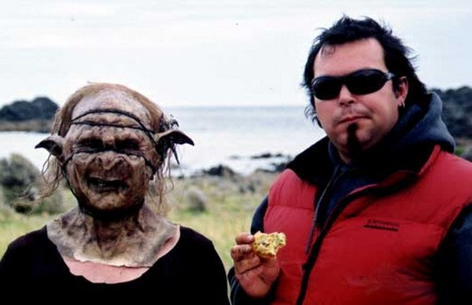
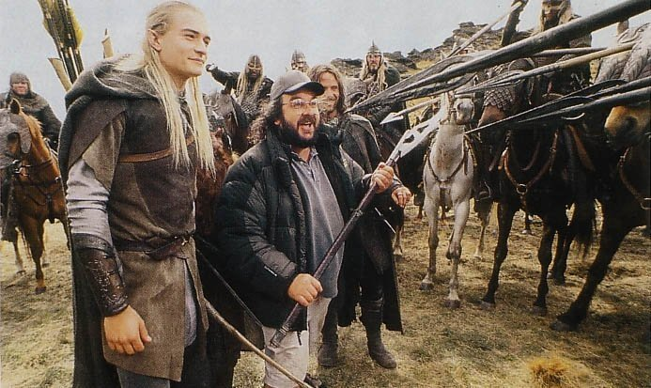
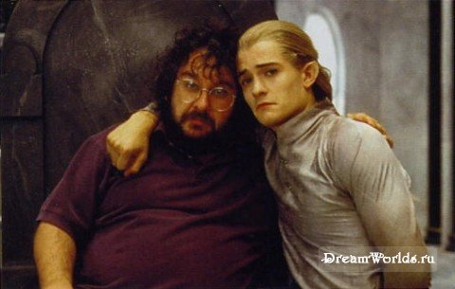

Slide 9
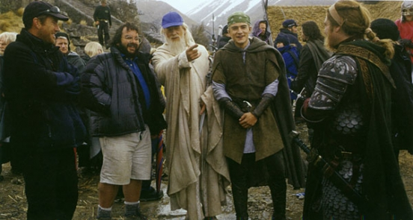
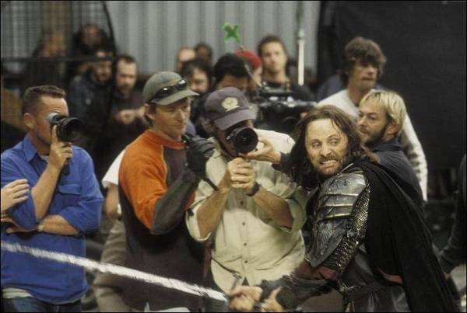
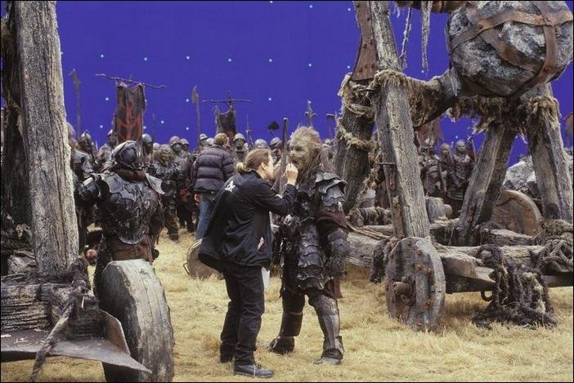

Slide 10
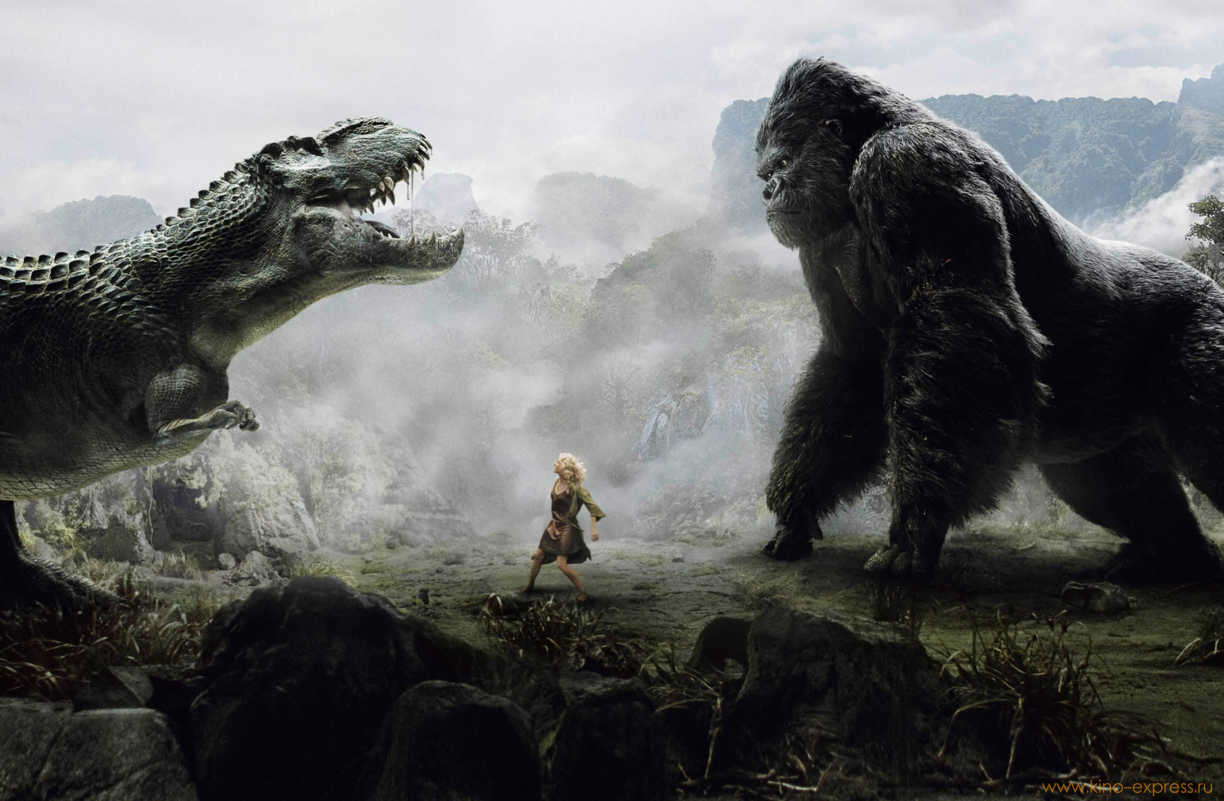
КІНГ-КОНГ

Slide 11
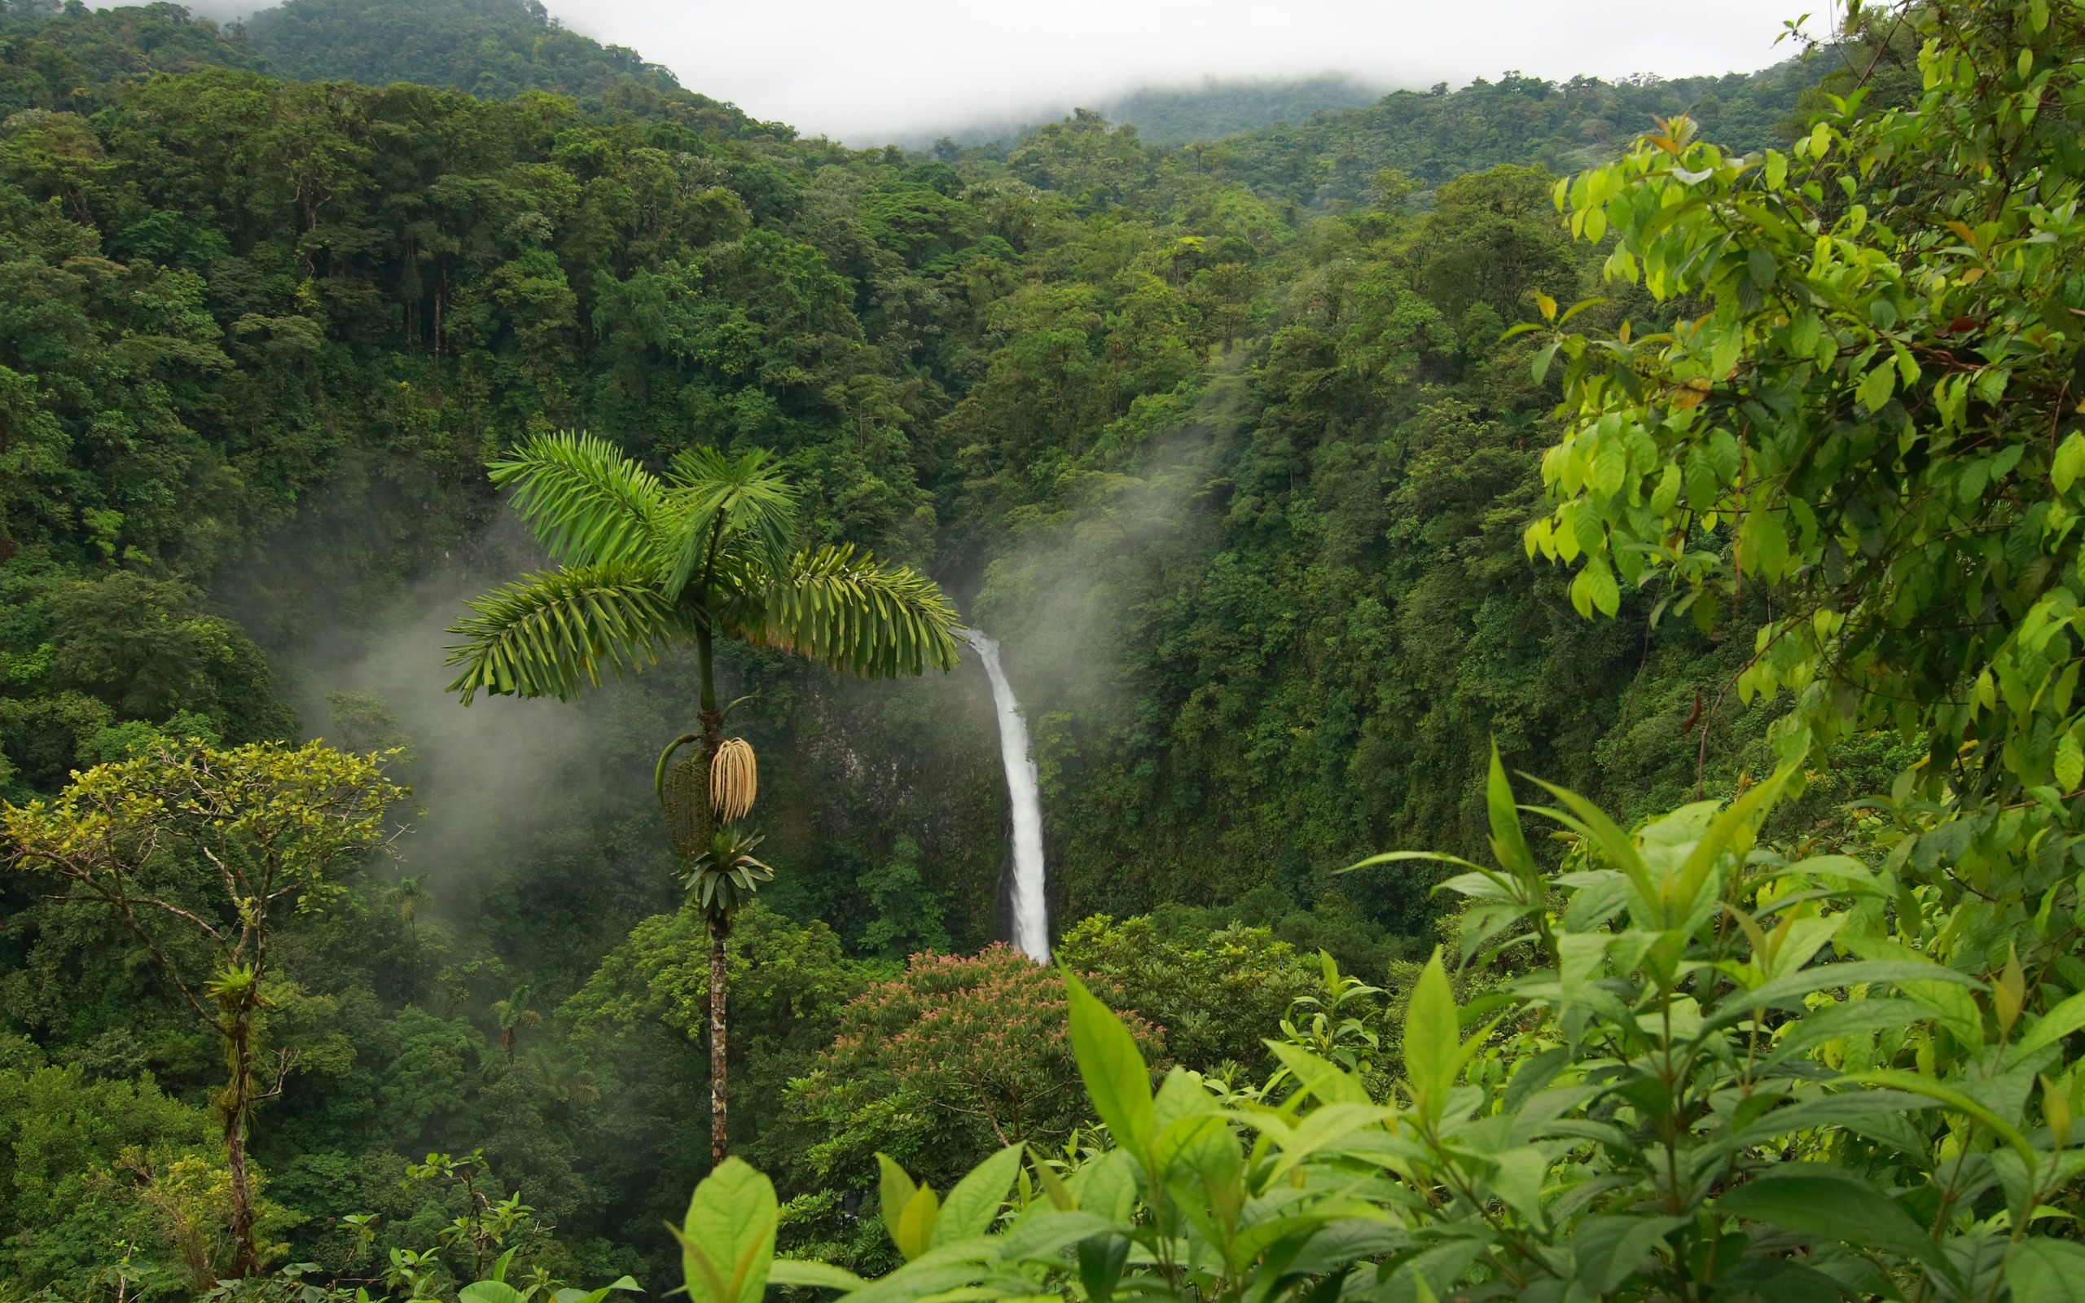
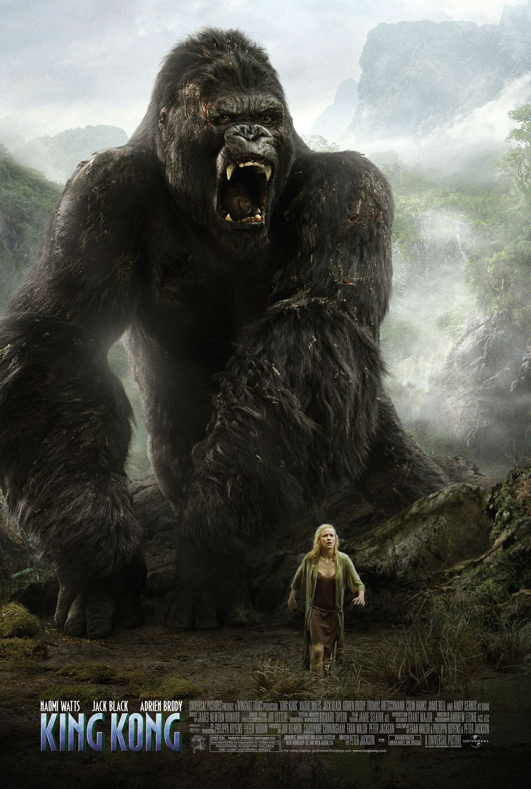
14 грудня 2005 на екрани вийшов наступний фільм Пітера Джексона - «Кінг-Конг», вільний рімейк знаменитого «Кінг-Конга» 1933 року. Перед початком роботи над картиною Джексон отримав гонорар у 20 мільйонів доларів, який став найвищою зарплатою, коли-небудь виплаченої режисерові перед виробництвом. Винахідливо знятий і емоційно насичений фільм зібрав в американському прокаті 218 мільйонів доларів і окупився завдяки зборам в світовому прокаті (547 мільйонів доларів) і хорошим продажам на DVD. Фільм також отримав три «технічних» «Оскара» - за найкращий звук, найкращий звуковий монтаж і найкращі спецефекти. З 2002 року Пітер Джексон значиться в списку найвпливовіших осіб кіноіндустрії, який щорічно публікується журналом «Premiere». У 2002 році він був у списку 41-м, в 2003 році - 20-м, в 2004 році - 6-м, а в 2005 році очолив цей список на 1-му місці.

Slide 12
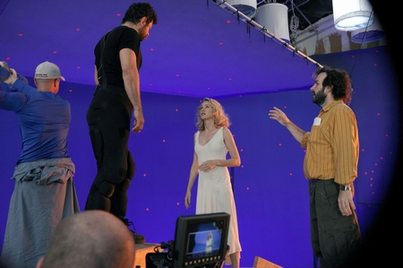
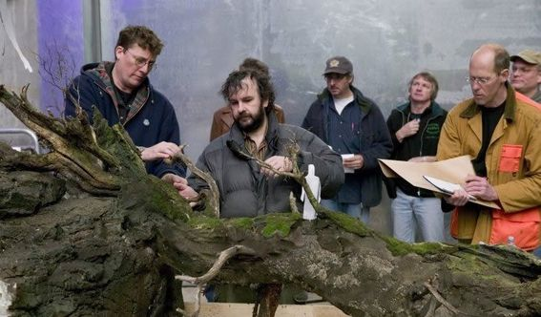
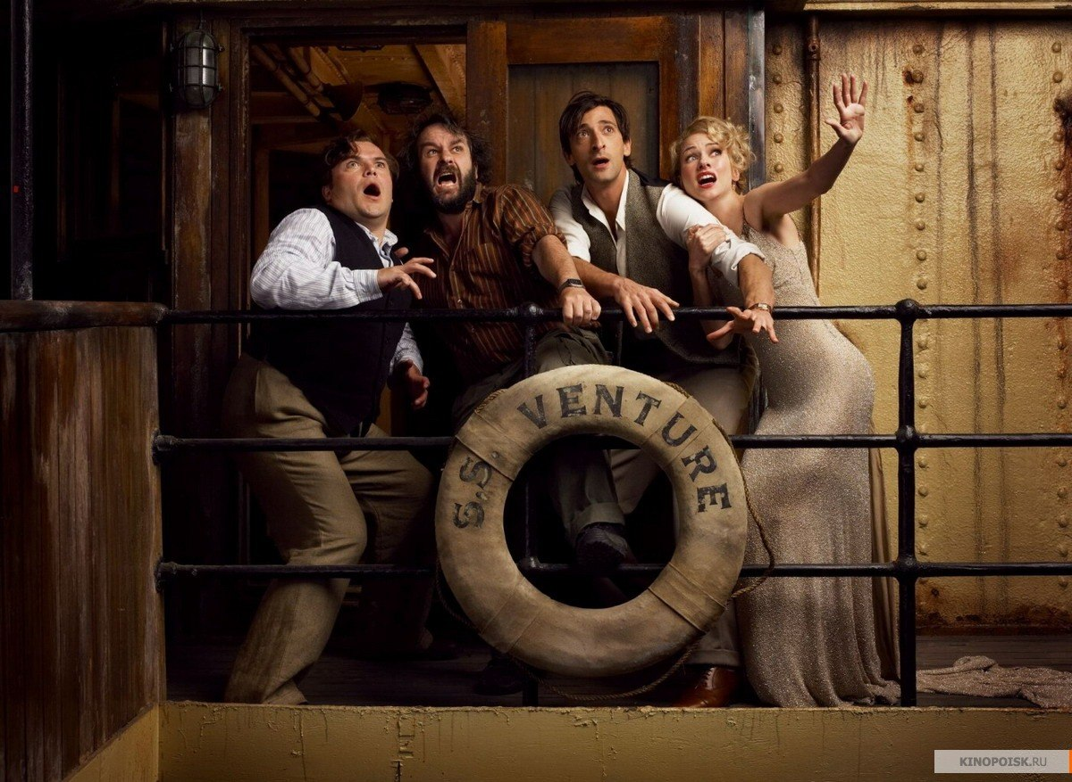
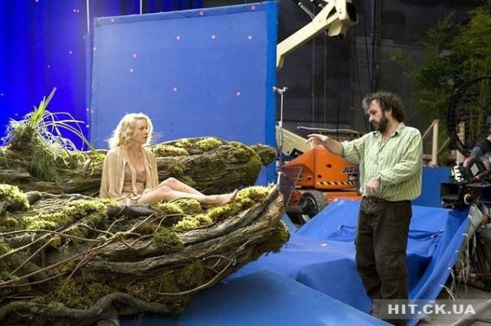

Slide 13
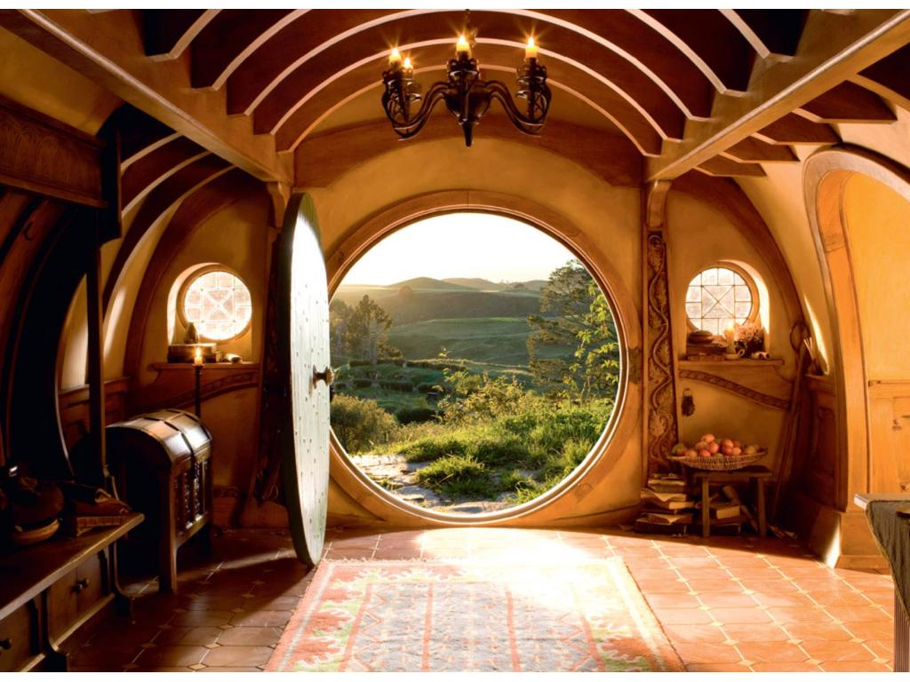
ХОББІТ

Slide 14
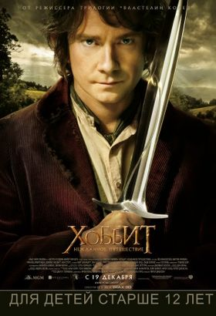
Ще у вересні 2006 року Пітер проявив зацікавленість в екранізації «Хоббіта»; після він вів переговори з компанією MGM з метою створення двох фільмів спільно з New Line. У листопаді 2006 року у зв'язку з триваючим правовим спором між компанією Джексона Wingnut Films і New Line Cinema, Джексон був відсторонений від роботи режисером фільму. Глава New Line Cinema Роберт Шей прокоментував, що Джексон «... ніколи не зробить жодного фільму з New Line Cinema, поки я працюю в компанії ...». Це викликало заклик до бойкоту кінокомпанії в Інтернеті, і до серпня 2007 року Шей спробував досягти примирення з режисером. 18 грудня 2007 було оголошено, що Пітер Джексон і New Line Cinema досягли угоди про зйомки двох пріквел до «Володаря кілець»; Джексон зайняв посаду продюсера, а режисером був призначений Гільєрмо дель Торо. Однак на початку 2010 року дель Торо покинув проект через затримки з початком зйомок фільму, і через місяць Джексон повернувся до переговорів про режисуру «Хоббіта»; 15 жовтня він був призначений режисером. Зйомки фільму почалися 20 березня 2011 року. 30 липня 2012 Пітер Джексон повідомив на своїй сторінці в Facebook, що два запланованих фільму будуть розширені в трилогію. Третій фільм не буде грати роль «моста» між «Хоббітом» і «Володарем кілець», а розширить сюжет «Хоббіта» за допомогою матеріалу з додатків до «Володаря кілець».

Slide 15
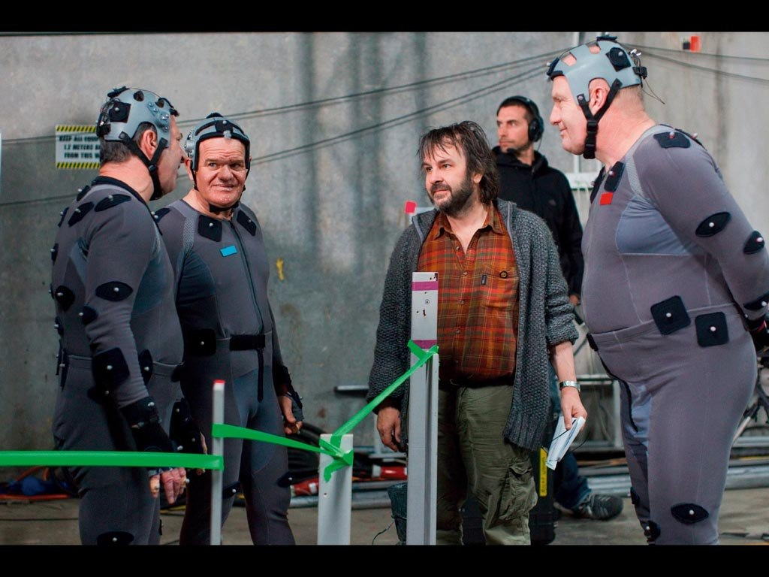
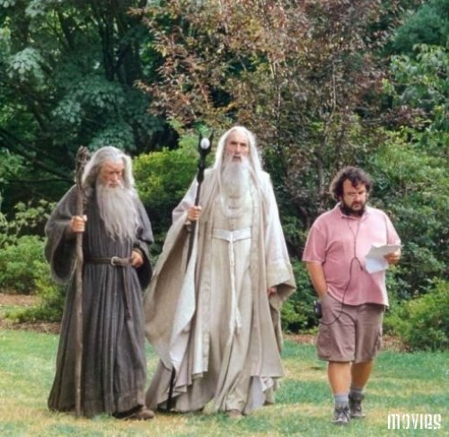

Slide 16
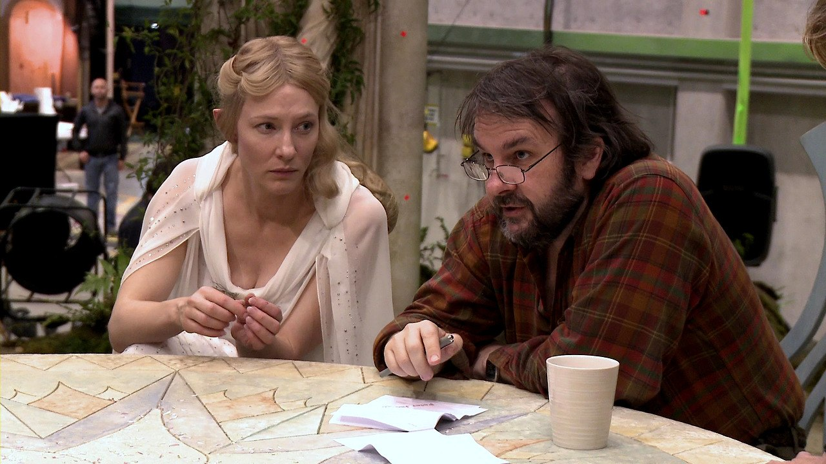
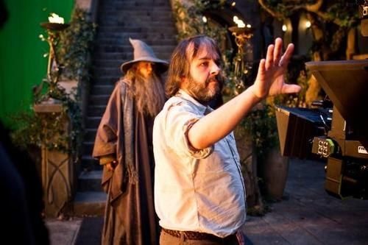

Slide 17
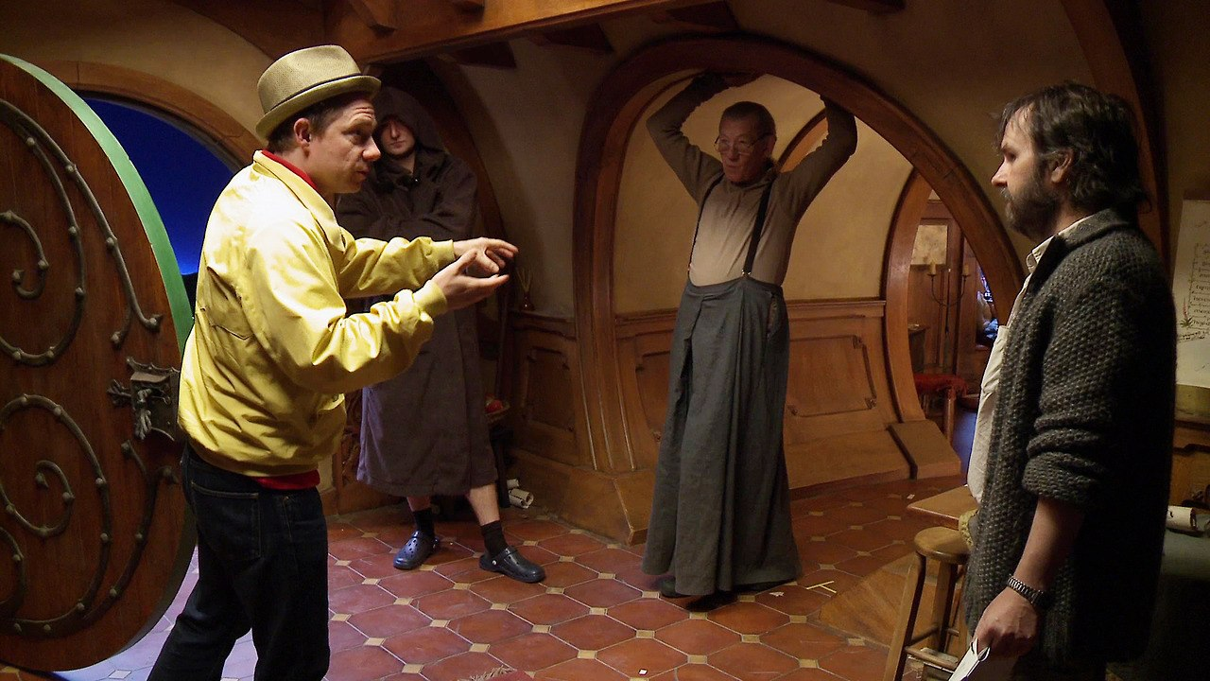
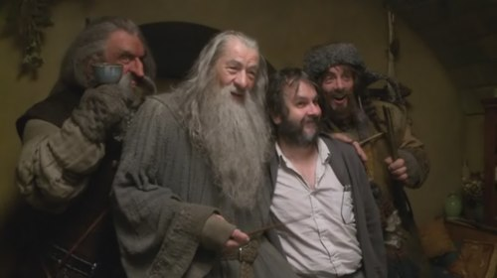

Slide 18
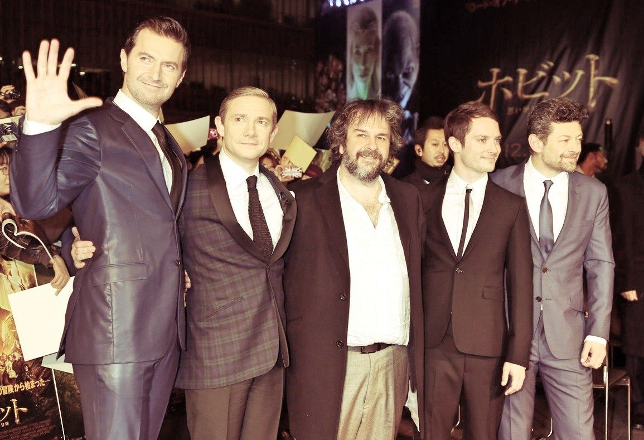
ДЯКУЮ ЗА УВАГУ!

